Slide 1
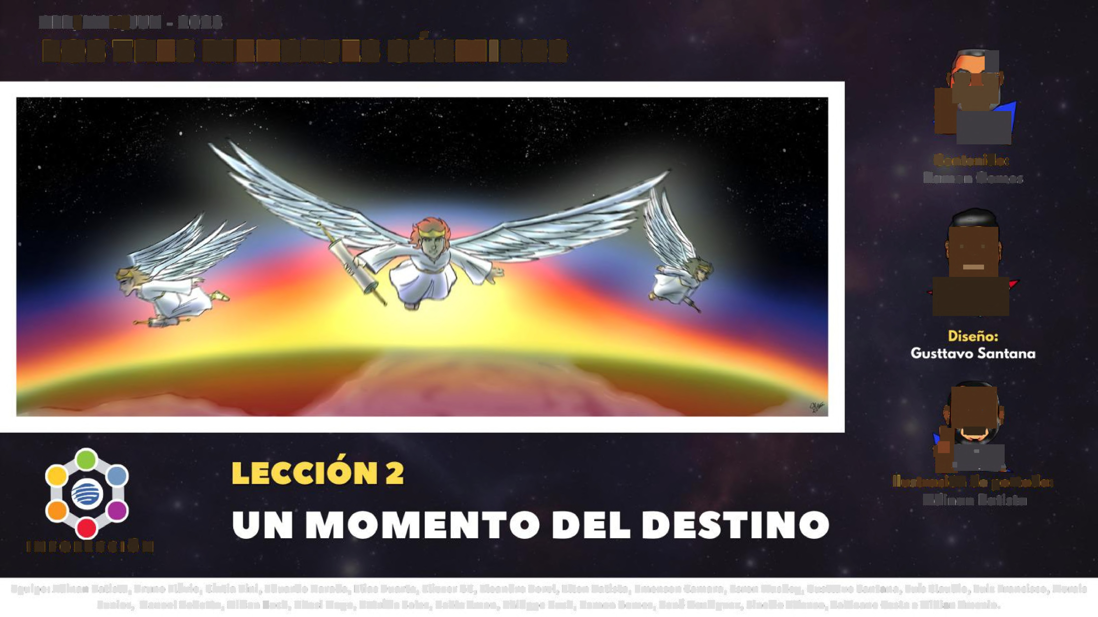
ABR/MAY/JUN .. 2,0,23
,
COSMICOS
,_' - -~
LO·S,
¹TRES
MENSAJEiS
¡^{t} t^{c}:"^{a¡}'^{c}l^{a·}1,
~
Contenido:
Ra1mon Gomes
-
·"' •^{• il}
·'
•
1
1'
-
1
~
•
,,...,'
,(·
,_{\
,)
,{
""
'I'J ~
~1S1•· --"--e-·
_:,,,;;
.. ,_
....
portad,a:
-
.
llustrceién de
Adi non Batista
INFOLECCIÓN
Equipo: Adiinan Batista, Bruno Flávio, CÍntia Binii, Eduardo Harada, Elias Duarte, Elie:zer GC,, Eileandr-o Be,roel, 1Elton Batista, Emenson Camara, Esron WasHey, Gusttavo Santana, :Luí:s Claudiio, llu:iz F1rancisc:o,, iMJo,raiis
Junio,r,, Manoel Rol+erto, Mirian Buch, Nkosi Moyo, Patricia Sa,les, Pablo Amon, Phillippe Buclh, Ram,on Gomes, René Heniriquez, Sin.edo Alfonso, Va ldea,n,e Costa e WiHian Arsen¹io,.

Slide 2
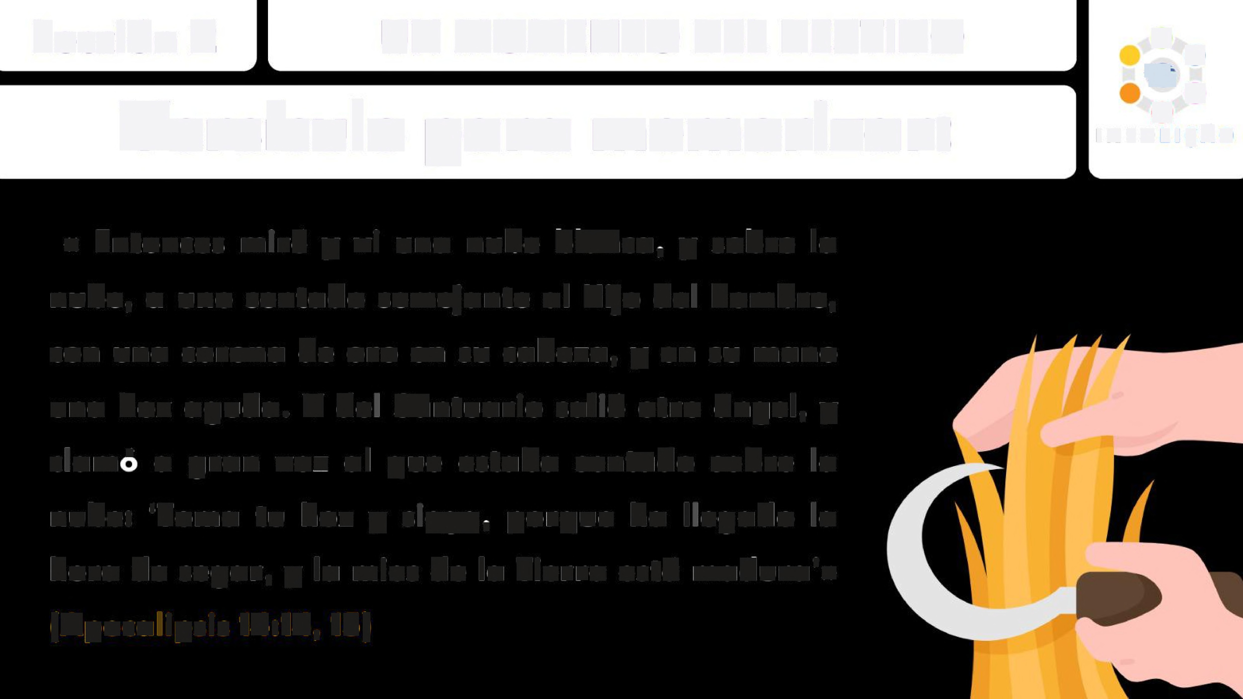
Lección
2
UN
MOMENTO
DEL
DESTINO
••
⁻~^{:E}
.
INFO•Llt;AO
Versículo
para memorizar:
<< Entonces miré
y vi
una
nube
blemco,
y
sobre
la
nube,
a
uno
sentado
semejante
al
Hijo del
hombre,
con una
corono de
oro
en
su
cabeza,
y en
otro
su
mono
una
hoz
agu¹,da.
Y
dlel Suntuario
salió
,ángel,, y
1
clamé
nube:
a
gra1n voz
al
que
estebe sentedo
sobre
la
la
''TOima
'tu
hoz
y
sieqe ,
porqu¹,e
Tier:ra
ha
está
11,egad,o
hora
de
se,gar, y la
mies de
l,a
rnceiuro?»
(Apocalipsis 14:14, 15)

Slide 3
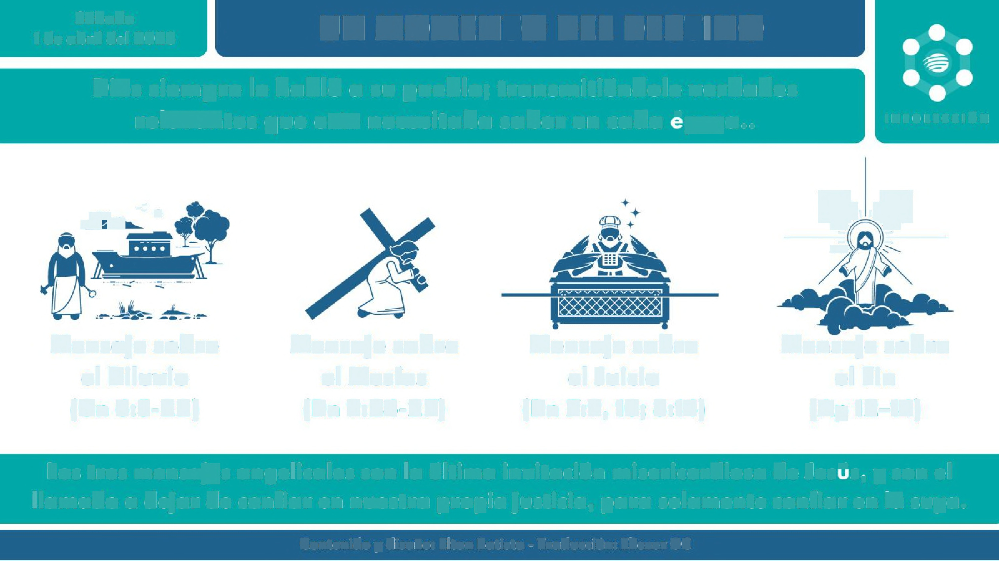
Sá¹bado
a1b,ril del 2023
UN
MOMENTO
DEL
DESTINO
1
1
1
de
Dios siempre le habló ,a
su pueblo;
necesitcbe
transmitiéndole V'erdad,es
relevemtes
que,
este
saber
en
ca,da
époce ..
INFOLECC,JÓN
.~....⁻⁻.^{-.-o.·}
~~1,¿/
'-...: ,,:...--
-
.
--^{-._,}
.
.-^{.-.}
-
~
' . ---
~
· · ..
Mensaje sobre
el Diluvio
(Gn 6:5-22)
Mensaje sobre
el Mesías
(Dn 9:24-27)
Mensaj'e sobre
el Jui,cio
(Dn 7:9, 10; 8:14)
Mensaje sobre
el Fin
(Ap 12-14)
Los tres mensejes
llamado ,a deja1r de
ang,elicales son la última
in,vitació¹n mis,eri,cordi,osa
de
Jesús, y son ,el
confiar en: nuestro prop,i'a justicia, p,ara solamente
confiar en le suya.
,Contenido, y dise¹ño: Elton Batista .. Tr,aducción: EHezer GC

Slide 4
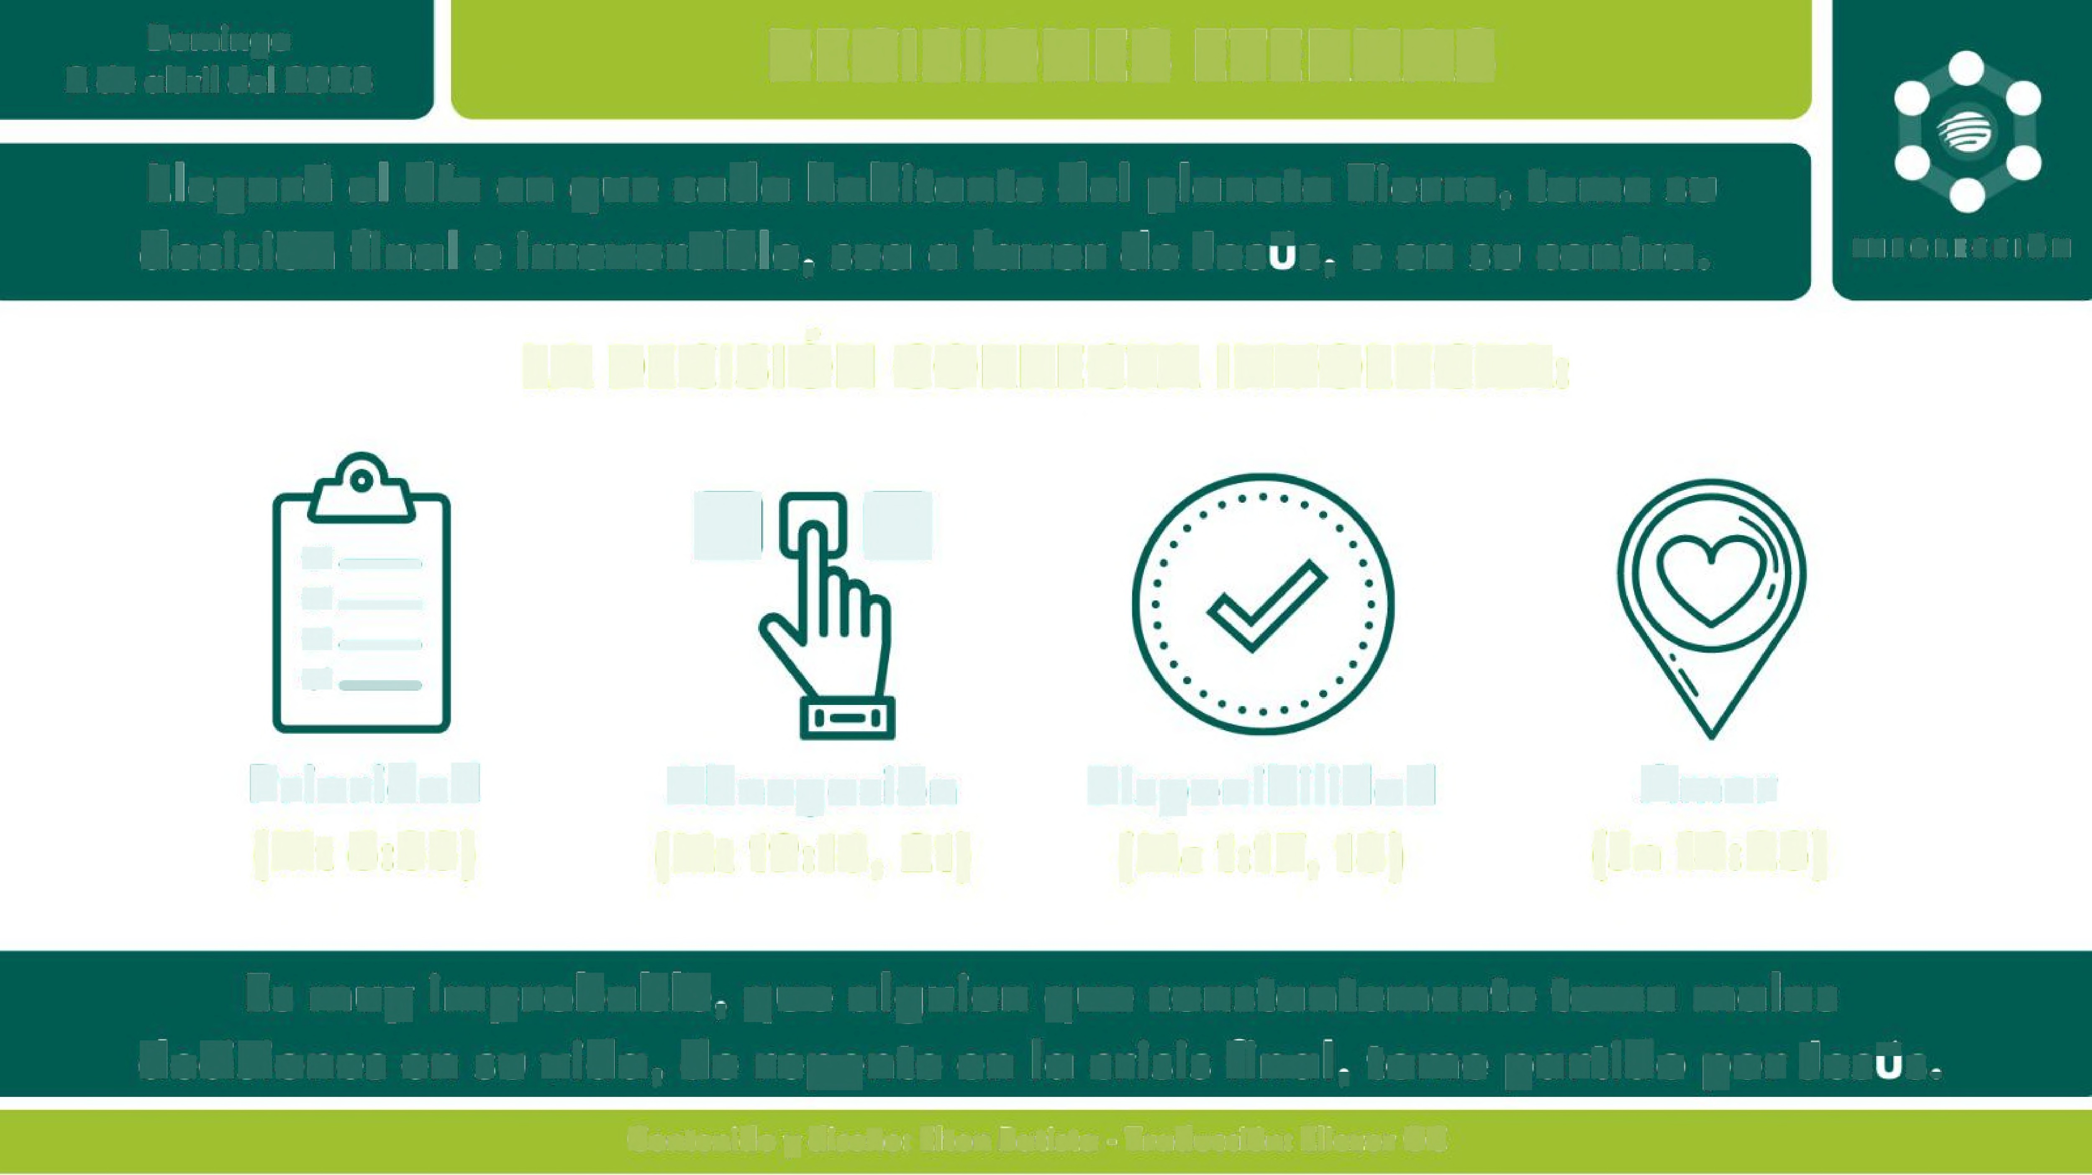
Doming,o
de abril del 2023
DECl,SI.ONES
ETERNAS
2
1
Ll,egará ell día en ,que cad,a habitante del
plcrrete Tierra,. tome su
deelsién final
e,
irreversible, sea ,a favor de Jesús, o en su contra.
41-
rNFOL1ECCl,ÓiN
LA
DECISION CORRECTA
INVOLUCRA:
IEI-IEI
.,_
.,_
Prioridad
(Mt 6:33)
Abneg,ación
(Mt 19:16, 21)
Disponibilidad
(Me 1:17, 18)¹
Amor
(Jn 14:23,)
Es muy irnprobeable, que alguien
que constantemente torne malas
decisiones en su vida,, de repente en la crisis fino], tome, partido, por .Jesús,
Contenido y diseño: Elton Batista,.. Tr.aducción·: Eliezer GC

Slide 5
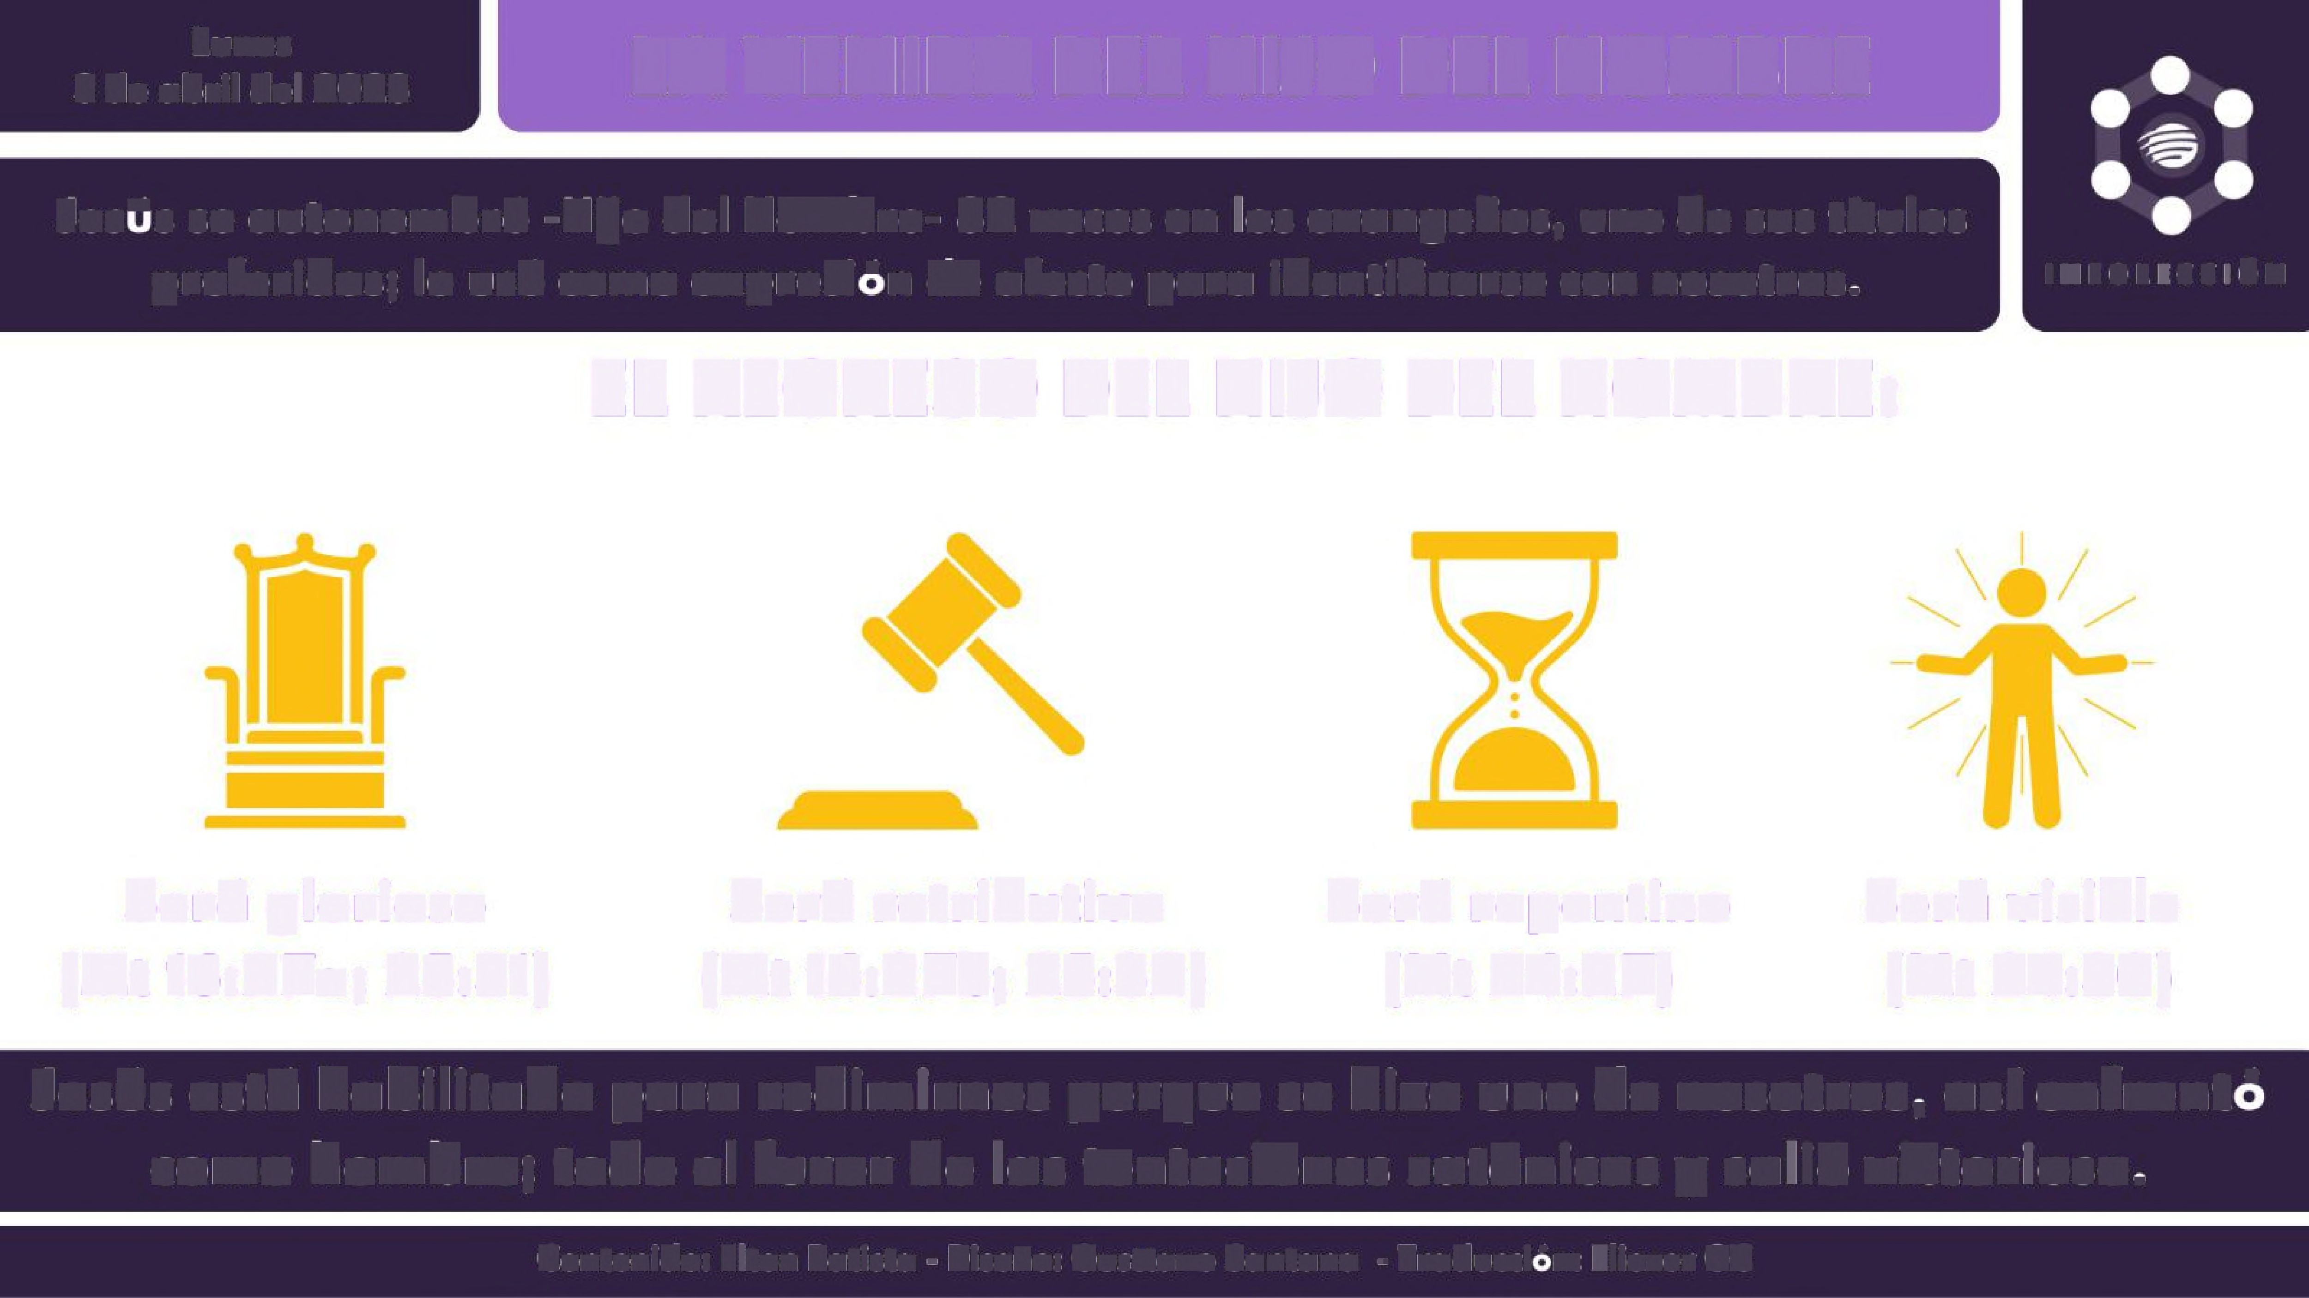
Lunes
3 de ab,ril del 2023
LA VENIDA
DEL
HIJO
DEL
HOMBRE
.Jesús se auitono,mbr,ó -Hljo del Hombre- 82 veces en los evangelios, uno de sus título,s
pr•eferidos;
lo
!USÓ
como
expr'esión de afecto, ¡para identificarse
con nosotros.
INFOLIECCl¹ÓIN
EL
REGRESO
DEL
HIJO
DEL
HOMBRE:
Será glorioso
(Mt 16:27a; 25:31)
Será retributivo
(Mt 16:27b; 25:32)
Será repentino
(Mt 24:27)
Será
visible
(Mt 24:30)
Jesús. está habi'litado par·a redimirnos porque se hizo uno, de nosotros, así enfrenté
como hombre¡ todo el fu¹ror de las tentesciones S•at,ánicas y salió vlctor'iosc.
C·antenido: Elton Batista .. Diseño: Gus.ttavo Santana .., Tredueeiérn Eliezer GC

Slide 6
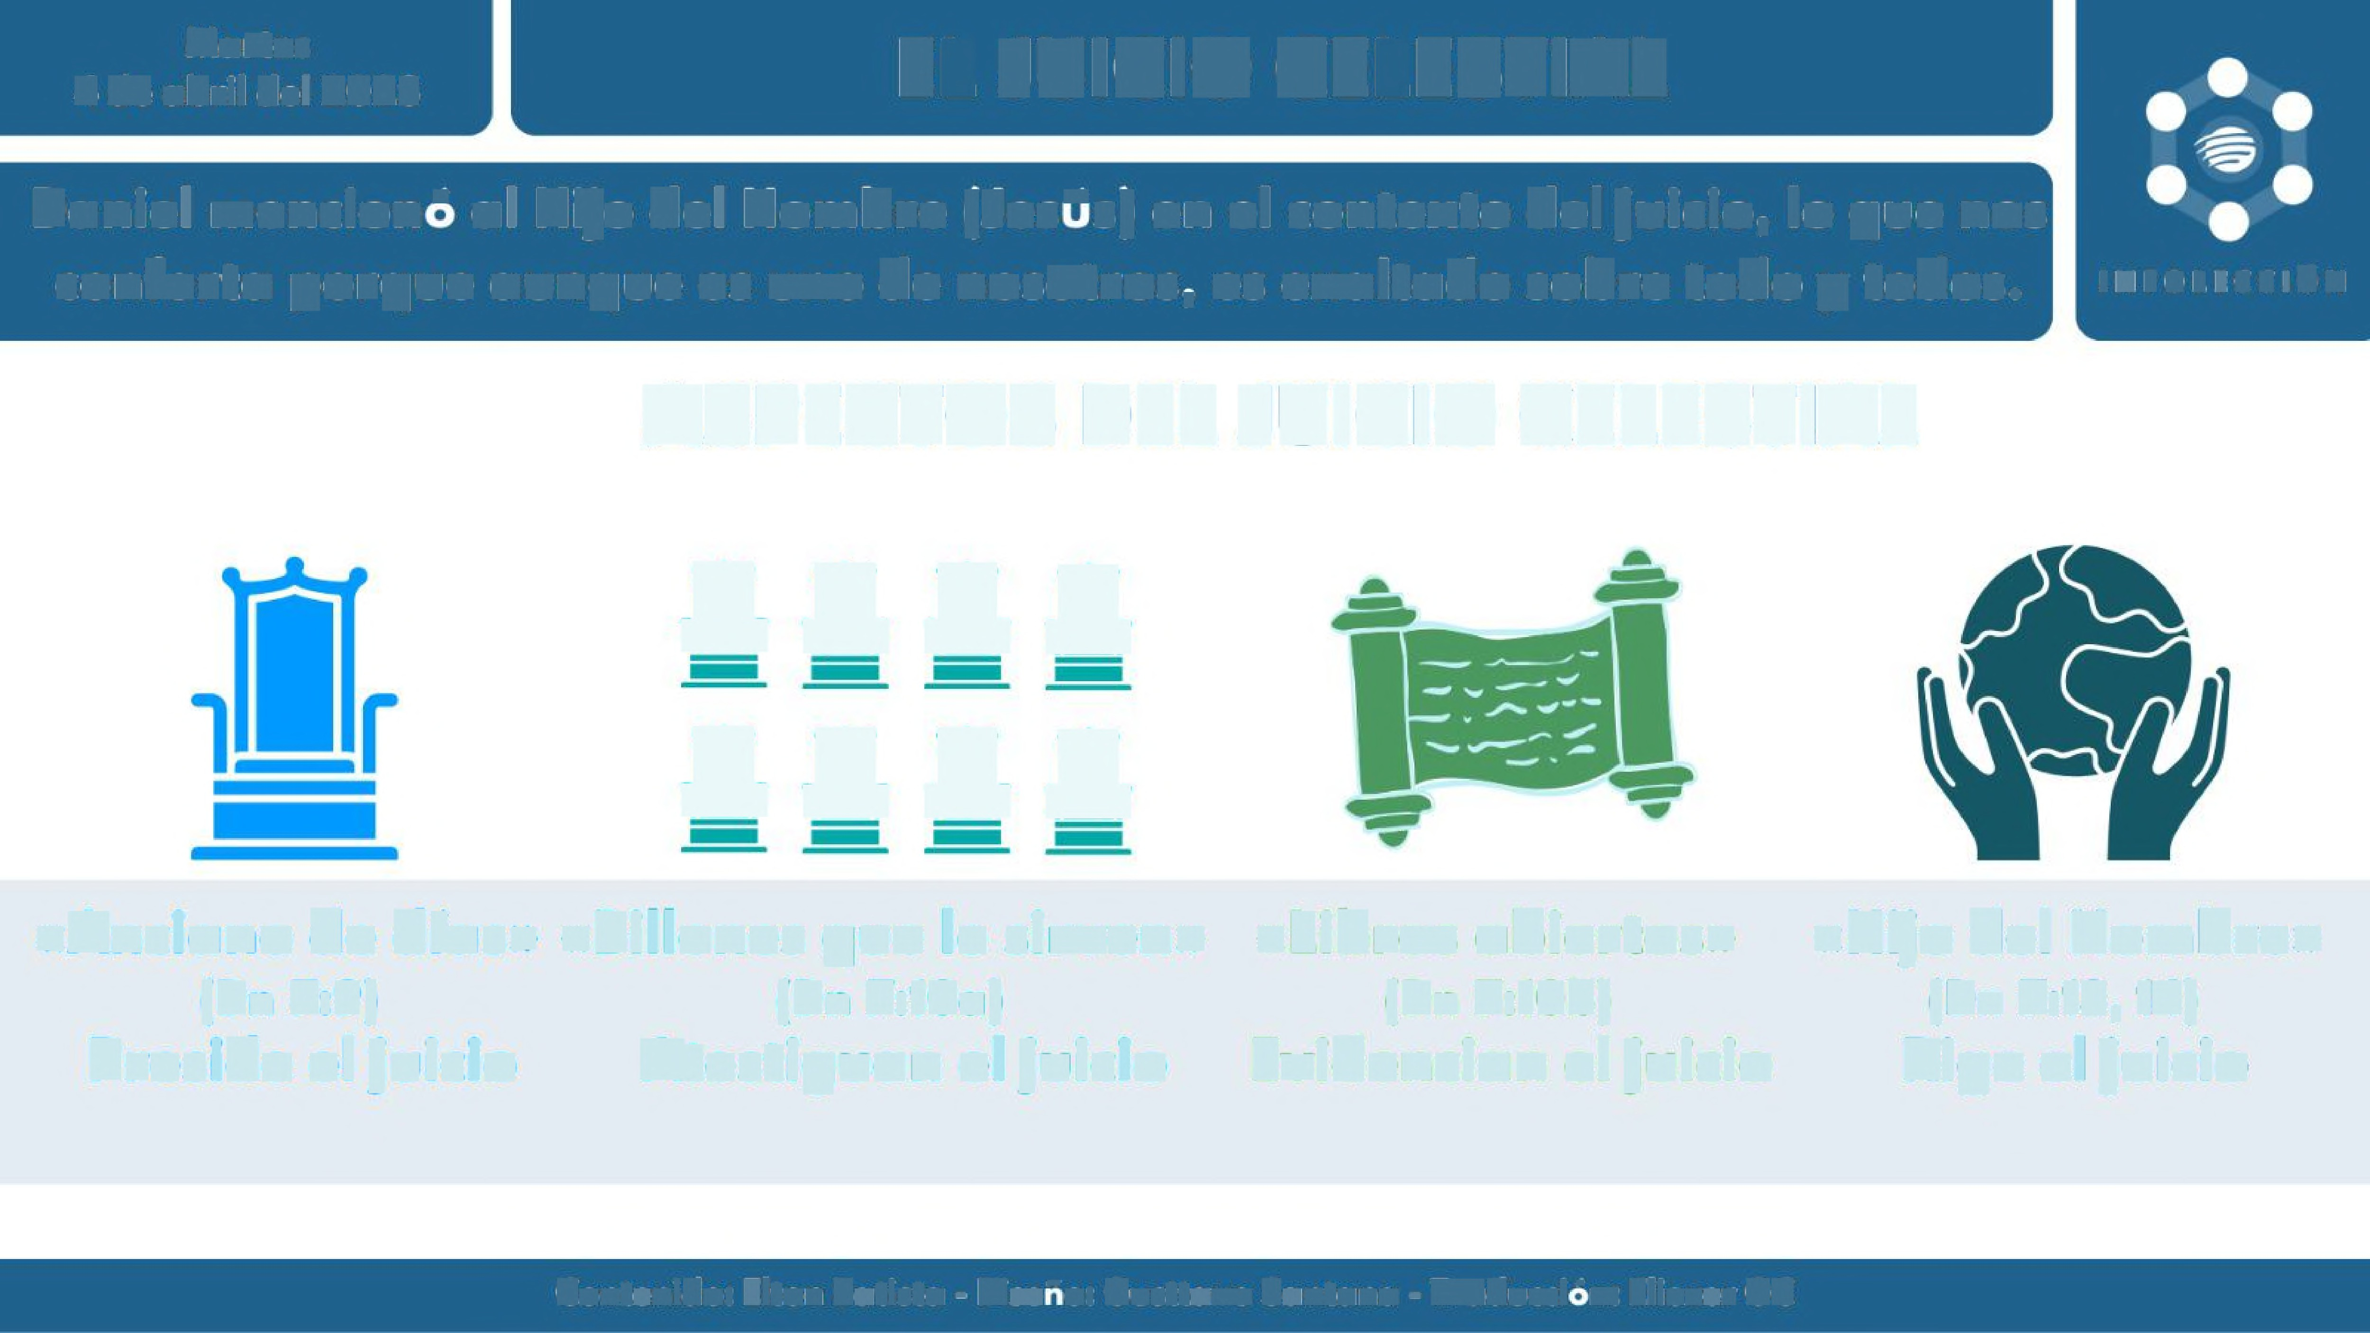
Martes
4 de abril del 2023
EL JUl¹CIO
CELESTIAL
D·aniel menciorté
al HiJo del Hombre
[Jesús] en el
nosotros, es
contexto
exclterde
del juici·,o, l,o q:ue nos
sobre todo y t,od,os.
conforta
p,or,que
,aunque es une de
IINFOLIECC,JÓN
ASPECTOS
DEL
JUICIO
CELESTIAL
,Ir
,Ir
,Ir
,Ir
,Ir
,Ir
,Ir
,Ir
<<Anciano de días>> «Billones que le sirven»
«Libres
(Dn
abiertos>>
7:10b)
<<Hijo del
Hombre>>
(Dn 7:9)
Preside el juicio
(Dn 7:10a)
(Dn 7:13, 14)
Rige el juicio
Atestiguan
el juicio
Evidencian el
juicio
Contenido: Elton Batista
- Diseñe: Gusttavo Santana .. Tredueeiém Eliezer GC

Slide 7
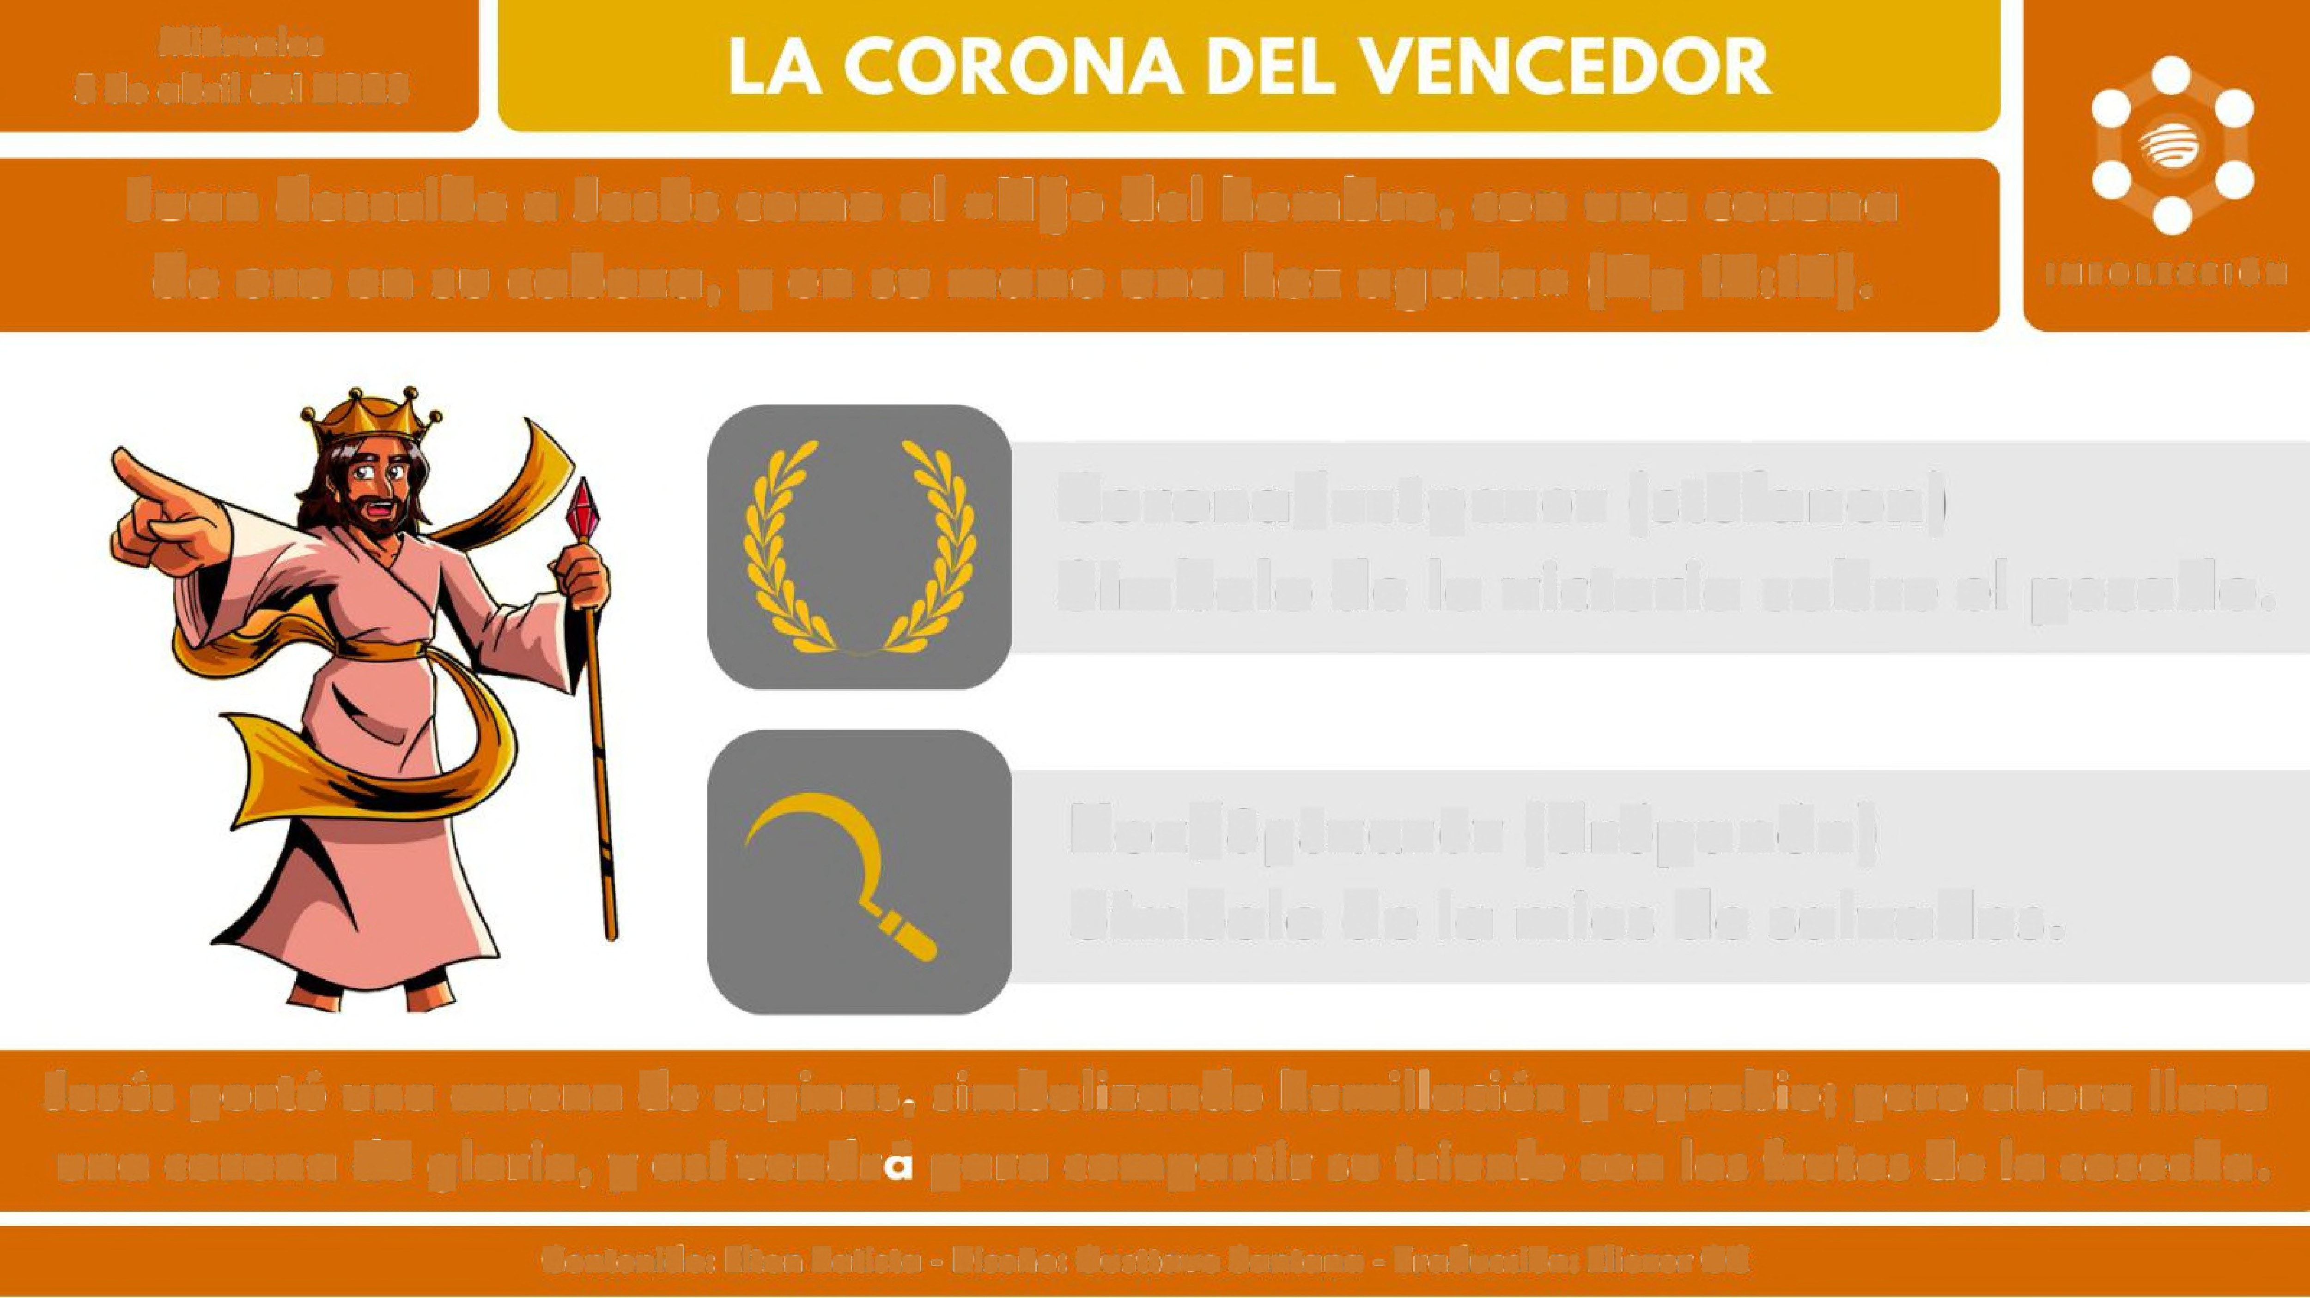
Miérc,o,les
de ebril del 2023
5
Juan describe a Jesús
co1110 el «Hljo del hombre; con una coron1,a
de
oro
en
su
cabeza,
y
en
su
111an¹0 una hoz a,guda>> (Ap 14::14).
INFOLECCl ÓN
1
Corona/OTÉc.pavov
(stéfanon)
Símbolo de
la victoria
sobre
el
pecado.
Hoz/8pÉnavóv(drépanón)
Símbolo de
la
mies de salvados.
J_ esu.,. s po,rto~,
una corona
una corono
d_
e espm.
os,
sr·•mb011·1z,and_.. o
.'h· urm·1·
1 ac1.¹o' n y oprob• ·•10; pero a ho,,ra 11eva
de gloiria, y así vendré
para compartir su triunfo cen los frutos de la cosecha.
Contenido: Elton Batista
- Diseño: Gustt,avo Santa na - Traducción: Eliezer GC

Slide 8
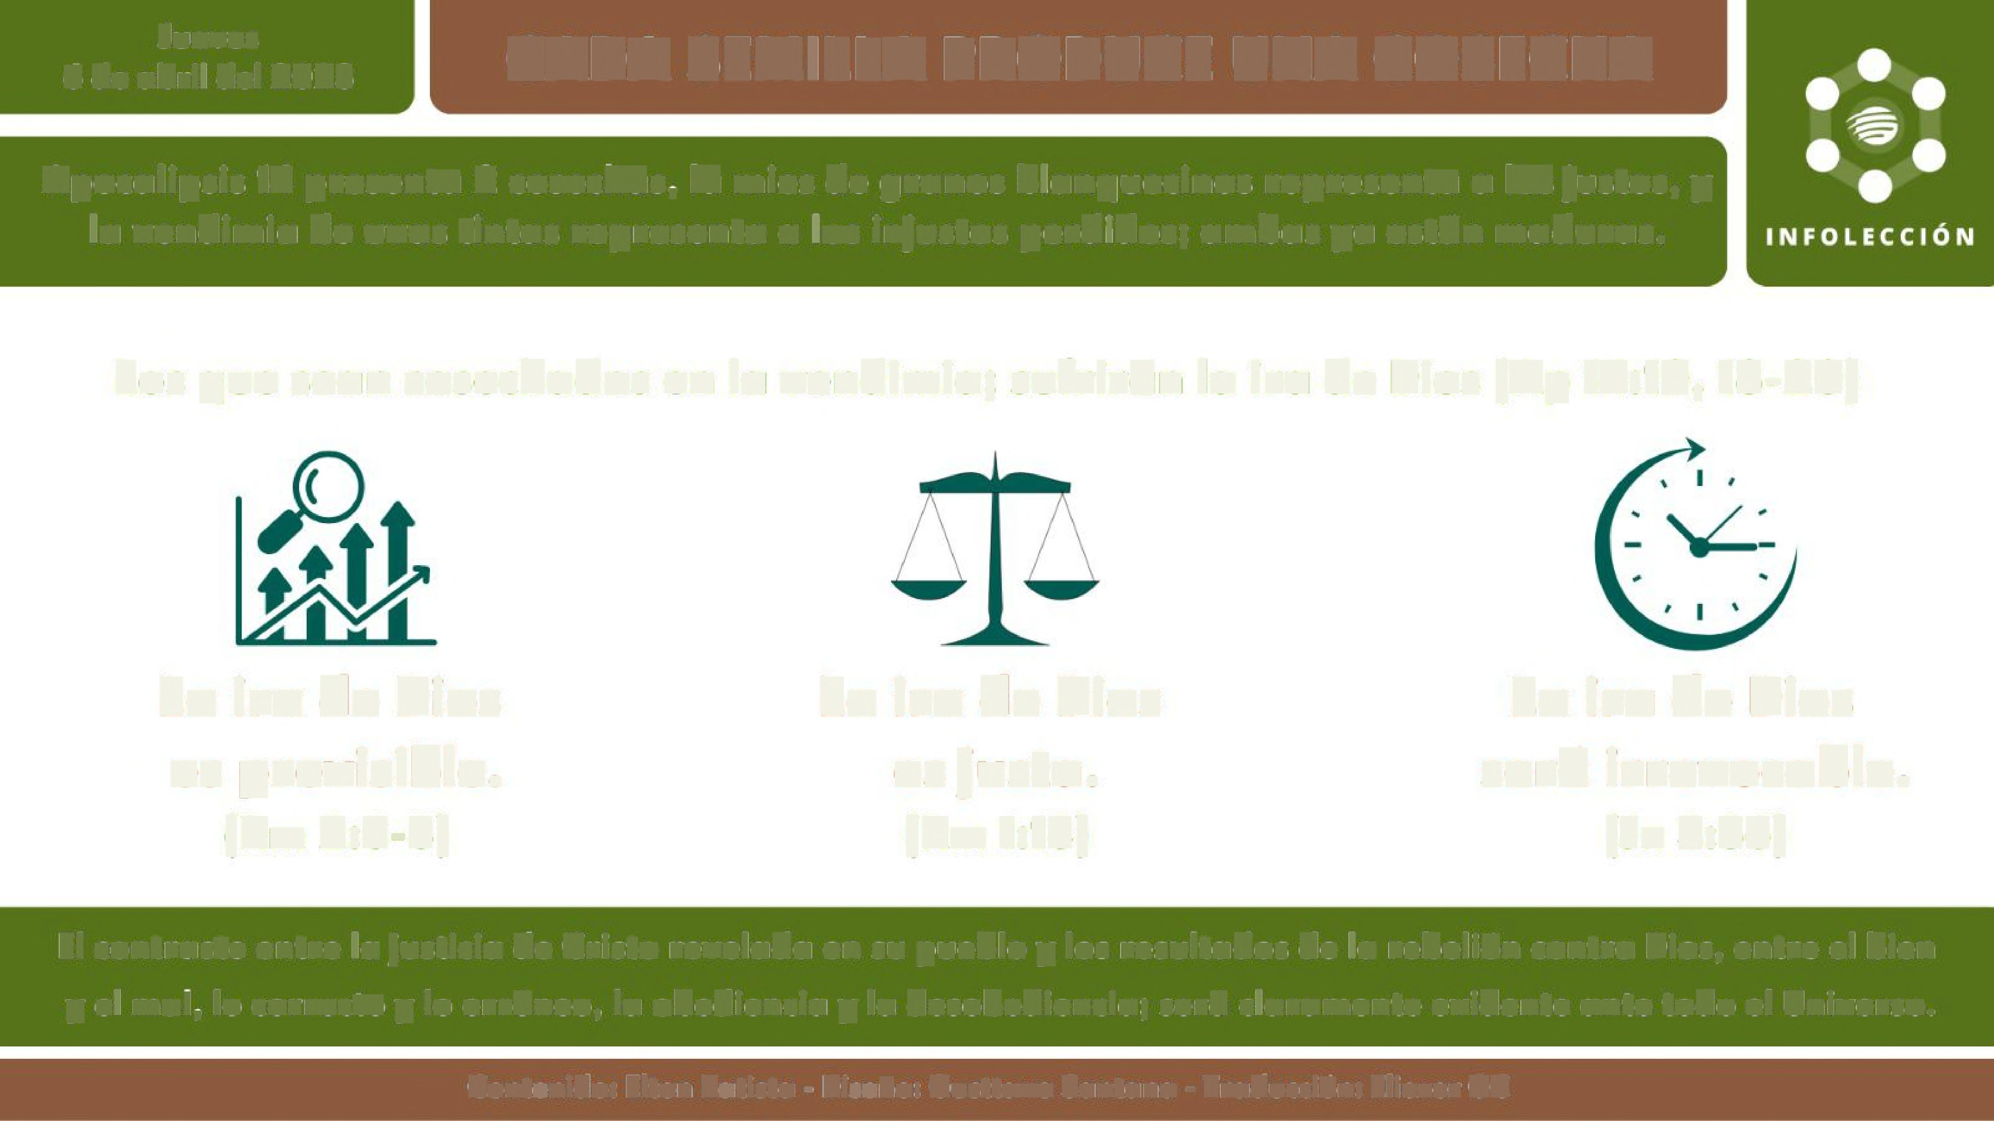
Jueves
6 de abril del 20,23
CADA SEMILLA PR,o:oucE
UNA c,OSECHA
Apocalipsis 14 presento 2 cosechos, le mies de ,granos bl!,anqu,ecinos represento a les justos, y
la vendimia de uvas tintas representa
a los injustos p,erd;i:dos;
a:mb,,as ya
están
ma,duras.
Los que sean cosechados
en
la
vendimia; sufrirán
la
ira
de
Dios
(Ap
14:10,
18-20)
La ira de Dios
es previsible.
(Rm 2:6-8)
La ira de
Dios
La
ira de .Dios
es justa.
(Rm 1:18)
será irrevocable.
(Jn 3:36)
El c•ont:ras.t.e entre la justicia
de Cristo revelada en su pueblo y los resultados de la
r,ebelión contra Dios, entre ,el bien
y ,el rno], lo cor'recto y lo, erróneo, la obediencia y la desobediencia; será claramente evide·nte emte todo el Universo.
Contenido: Elton Batista ... Diseño: Gusttavo Santan1a ... Traduc,ción: Eliezer GC

